Slide 1
EoC-N驱动原理概述及调试方法简介
李际勇
Page <number>

Slide 2
EoC-N驱动原理概述及调试方法简介
EoC-N驱动原理概述
  驱动初始化过程
  CBAT无线接口创建及up过程
  CNU无线接口创建及up过程
  PCF发包流程
  PCF收包流程
调试方法简介
  iwconfig、iwpriv、iwlist、wlanconfig、athstats、80211stats
  ifconfig、tcpdump 、ps、free、uptime、dmesg、cat、vi
  showsysinfo 、cpu_util_rate 、wtpd -d
Page <number>

Slide 3
EoC-N驱动原理概述
驱动初始化过程
驱动模块加载完成后，会进行一系列的初始化操作：
  对应WIFI芯片hal层挂载及初始化
  信道及速率表初始化
  发送队列创建（beacon、cab、data）
  Capabilities及收发dma初始化
  函数挂载（open、stop、hard_start_xmit、ioctl等）
  注册中断及网络设备
Page <number>

Slide 4
EoC-N驱动原理概述
  CBAT无线接口创建及up过程
    CBAT无线接口创建过程
    wlanconfig ath0 create wlandev wifi0 wlanmode ap
    执行该命令后会创建tdma的专用队列dcfq、bcq及pollq、挂载vap相关函数（ open、stop、hard_start_xmit、ioctl等）、初始化相关变量、注册该网络设备等。
    iwpriv ath0 mode 11nght40minus
    iwconfig ath0 channel 10
    iwpriv ath0 cwmmode 1
    iwpriv ath0 extoffset -1
    iwpriv ath0 wds 1
    iwconfig ath0 essid woc
    brctl addif default ath0
    ifconfig ath0 up
Page <number>

Slide 5

EoC-N驱动原理概述
  CBAT无线接口创建及up过程
    CBAT无线接口up过程
    设置功率（INIT）
    设置信道带宽及收发天线（INIT）
    初始化无线接口的收发状态（INIT）
    设置信道及初始化AS5900（SCAN）
    发送beacon帧及配置beacon定时器（RUN）
Page <number>

Slide 6
EoC-N驱动原理概述
  CNU无线接口创建及up过程
    CNU无线接口创建过程
    wlanconfig ath0 create wlandev wifi0 wlanmode sta
    执行该命令后会创建tdma的专用队列dcfq及pollq、挂载vap相关函数（ open、stop、hard_start_xmit、ioctl等）、初始化相关变量、注册该网络设备等。
    iwpriv ath0 mode 11nght40minus
    iwpriv ath0 cwmmode 1
    iwpriv ath0 extoffset -1
    iwpriv ath0 wds 1
    brctl addif default ath0
    ifconfig ath0 up
Page <number>

Slide 7

EoC-N驱动原理概述
  CNU无线接口创建及up过程
    CNU无线接口up过程
    设置功率（INIT）
    设置信道带宽及收发天线（INIT）
    初始化无线接口的收发状态（INIT）
    设置信道及初始化AS5900（SCAN）
    创建STA的 node并初始化该node的聚合状态及tdma发送队列（JOIN）
    等待qtrig中断触发认证及关联过程（JOIN）
Page <number>

Slide 8
EoC-N驱动原理概述
  CNU无线接口创建及up过程
    CNU无线接口up过程
    与CBAT进行认证帧交互（AUTH）
    CBAT收到认证帧后进行处理，认证成功后为该CNU创建node并初始化该node的聚合状态及tdma发送队列（AUTH）
    认证成功后与CBAT进行关联帧交互（ASSOC）
    CBAT收到关联帧后进行处理，关联成功后对该CNU相应的节点进行授权并为其分配AID（ASSOC）
    根据收到的beacon帧同步时间戳（RUN）
Page <number>

Slide 9
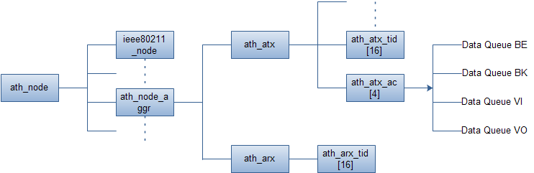
EoC-N驱动原理概述
  CNU无线接口创建及up过程
    CNU无线接口up过程
Page <number>

Slide 10
EoC-N驱动原理概述
  PCF发包流程
    在调ath_tx_txqaddbuf函数之前，判断是否为tdma机制，如是则把bf放到目的节点聚合状态的tid->buf_q中。
Page <number>

Slide 11
EoC-N驱动原理概述
  PCF发包流程
    HAL_INT_TBTT定时中断触发，并调用函数ath_tbtt_tasklet，在该函数中设置下个tbtt预计到来时间， ath_tdma_poll_timeout 和ath_hcfpoll_tasklet 函数将根据此时间判断当前是否还处于pcf阶段。如wifi工作模式为HOSTAP（CBAT），则取消poll定时器，设置dcf定时器，设置当前状态为dcf阶段，并判断当前轮询节点是否为空，为空则对AID为1的节点准备聚合帧和一个poll帧（即把tid->buf_q 中的数据帧和poll帧放到本节点的tdma队列中），不为空则对下一个节点准备聚合帧和一个poll帧；如wifi工作模式为STA（CNU），则取消dcf定时器，设置dcf定时器，设置当前状态为dcf阶段，并为vap->iv_bss对应的节点准备聚合帧和一个cfend帧，注意本驱动所构造的cfend帧就是poll帧！
Page <number>

Slide 12
EoC-N驱动原理概述
  PCF发包流程
    定时函数ath_tdma_dcf_timeout被触发，在该函数中取消dcf定时器，如wifi工作模式为HOSTAP（CBAT），判断当前轮询的节点是否为空，为空则调用ath_tx_txqaddbuf函数把AID为1的节点的tdma队列中的所有帧都放到pollq中，设置poll定时器（12ms），设置当前轮询节点为该节点并设置当前状态为pcf阶段，不为空则调用ath_tx_txqaddbuf函数把下一个节点的tdma队列中的所有帧都放到pollq中，设置poll定时器（12ms），设置当前轮询节点为该节点并设置当前状态为pcf阶段；如wifi工作模式为STA（CNU），则只设置当前状态为pcf阶段。
Page <number>

Slide 13
EoC-N驱动原理概述
  PCF发包流程
    如发给某个轮询节点的帧在12ms内没有发送出去，则定时函数ath_tdma_poll_timeout被触发（注意只有CBAT才会触发该函数），在该函数中判断当前状态是否为dcf阶段，如为dcf阶段则退出该函数，如为pcf阶段则调用ath_tx_txqaddbuf函数把下一个节点的tdma队列中的所有帧都放到pollq中，设置poll定时器（12ms），设置当前轮询节点为该节点并设置当前状态为pcf阶段。
Page <number>

Slide 14
EoC-N驱动原理概述
  PCF发包流程
    CNU或CBAT收到poll帧后会触发HAL_INT_HCFPOLL中断，从而调用ath_hcfpoll_tasklet函数，在该函数中，如wifi工作模式为STA（CNU），则调用ath_tx_txqaddbuf函数把vap->iv_bss对应节点的tdma队列中的所有帧都放到pollq中；如wifi工作模式为HOSTAP（CBAT），则取消poll定时器并判断当前状态是否为dcf阶段，如为dcf阶段则退出该函数，如为pcf阶段则调用ath_tx_txqaddbuf函数把下一个节点的tdma队列中的所有帧都放到pollq中，设置poll定时器（12ms），设置当前轮询节点为该节点并设置当前状态为pcf阶段。
Page <number>

Slide 15
EoC-N驱动原理概述
  PCF发包流程
    在ath_tx_processq函数中，如当前发送队列为pollq，则调用ath_tx_complete_tdma函数。
    在ath_tx_complete_tdma函数中，如当前bf为聚合帧则调用ath_tx_complete_tdma_aggr函数完成聚合帧的buf回收处理；如当前bf不是聚合帧而是poll帧，且wifi工作模式为STA（CNU），则调用ath_tx_complete_buf函数回收poll帧的buf，并为vap->iv_bss对应的节点准备聚合帧和一个cfend帧；如当前bf不是聚合帧而是poll帧，且wifi工作模式为HOSTAP（CBAT），则调用ath_tx_complete_buf函数回收poll帧的buf，并为下一个将要轮询的节点准备聚合帧和一个poll帧；如为其他帧，则只调用ath_tx_complete_buf函数回收此帧的buf。
Page <number>

Slide 16
EoC-N驱动原理概述
  PCF发包流程
    需要注意的是无论是CBAT还是CNU，在给对方发送第一个数据帧前都需要进行action帧的交互，通过该交互过程完成对聚合状态的设置。
    在tdma模式下，CBAT和CNU都禁止发送probe request帧。
Page <number>

Slide 17
EoC-N驱动原理概述
  PCF收包流程
    PCF收包流程并没有做较大修改。 函数调用如下：
    ath_handle_rx_intr-> ath_rx_tasklet-> ath_rx_indicate-> ath_net80211_rx
    在ath_rx_indicate调用ath_net80211_rx函数之前，如为tdma模式会先调用ath_rx_tdma_process函数。
    在ath_rx_tdma_process函数中，如wifi工作模式为HOSTAP（CBAT）且该帧为CFACK帧及发送该帧的节点就是当前轮询的节点，则取消poll定时器。
    在ath_net80211_rx函数中，如为聚合帧则调用ath_ampdu_input函数进行处理；如不是聚合帧则调用ath_net80211_input函数进行处理。
    在ath_ampdu_input函数中，把聚合帧放入该节点对应的ath_arx_tid中并进行解聚合，解聚合后的帧调用ath_net80211_input函数进行处理。
Page <number>

Slide 18
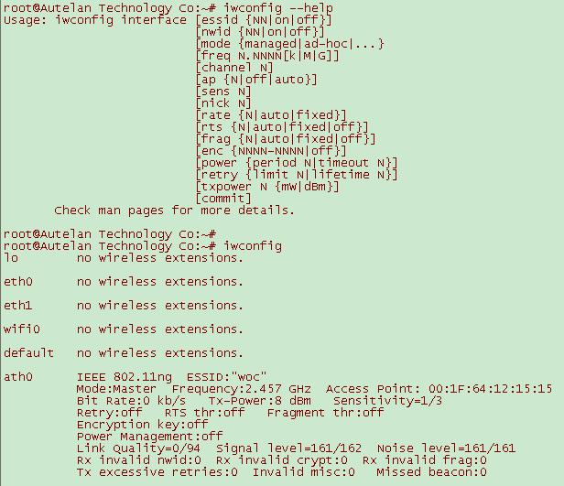
EoC-N调试方法简介
  iwconfig、iwpriv、iwlist、wlanconfig、athstats、80211stats
    iwconfig（配置功率、信道、essid等）
Page <number>

Slide 19
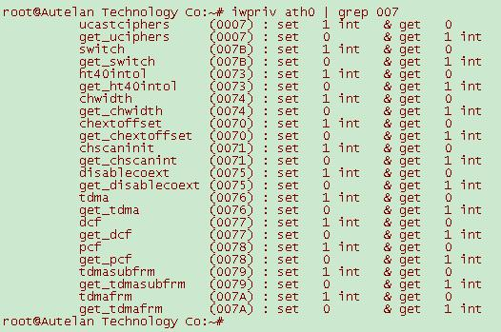
EoC-N调试方法简介
  iwconfig、iwpriv、iwlist、wlanconfig、athstats、80211stats
    iwpriv（配置工作模式、数据转发模式、beacon周期、dcf、pcf周期等）
Page <number>

Slide 20
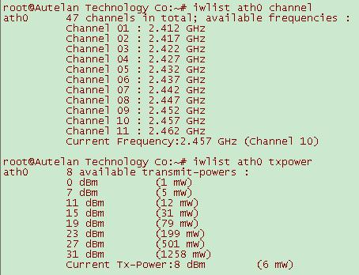
EoC-N调试方法简介
  iwconfig、iwpriv、iwlist、wlanconfig、athstats、80211stats
    iwlist（显示channel、txpower等）
Page <number>

Slide 21
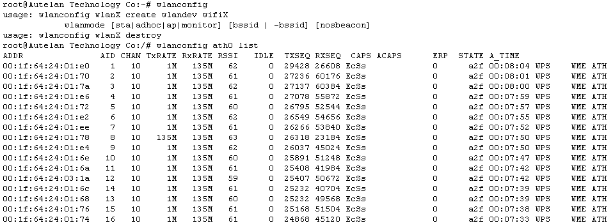
EoC-N调试方法简介
  iwconfig、iwpriv、iwlist、wlanconfig、athstats、80211stats
    wlanconfig（创建、删除vap及显示关联节点的状态信息）
Page <number>

Slide 22
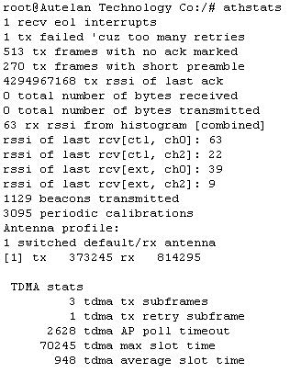
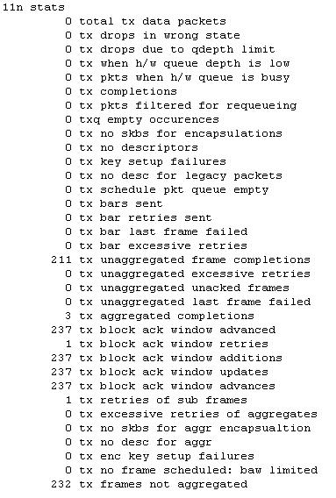
EoC-N调试方法简介
  iwconfig、iwpriv、iwlist、wlanconfig、athstats、80211stats
    athstats（显示wifi层的 收发帧及错帧计数）
Page <number>

Slide 23
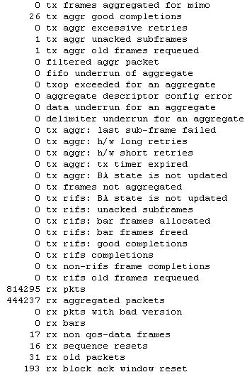
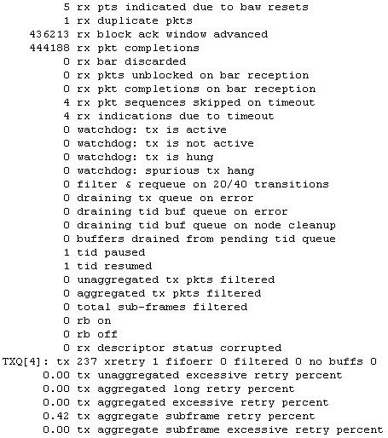
EoC-N调试方法简介
  iwconfig、iwpriv、iwlist、wlanconfig、athstats、80211stats
    athstats （显示wifi层的 收发帧及错帧计数）
Page <number>

Slide 24
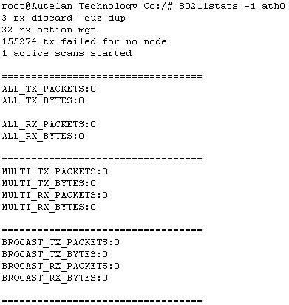
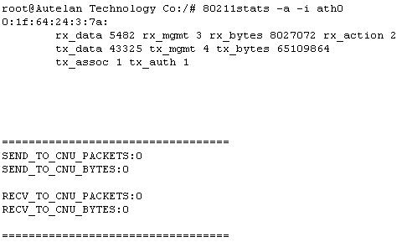
EoC-N调试方法简介
  iwconfig、iwpriv、iwlist、wlanconfig、athstats、80211stats
    80211stats （显示vap层的 收发帧及错帧计数）
Page <number>

Slide 25
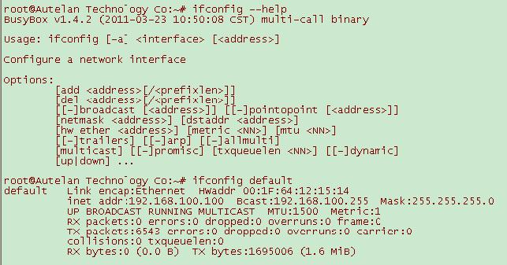
EoC-N调试方法简介
  ifconfig、tcpdump 、ps、free、uptime、dmesg、cat、vi
    ifconfig（显示及配置网络接口的ip地址、掩码及MAC地址等）
Page <number>

Slide 26
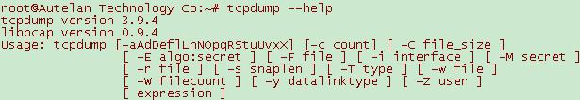
EoC-N调试方法简介
  ifconfig、tcpdump 、ps、free、uptime、dmesg、cat、vi
    tcpdump（抓包命令）
    tcpdump -i eth0 ether src 00:16:26:c2:24:c4 or src host 192.168.8.1 -nevvX
Page <number>

Slide 27
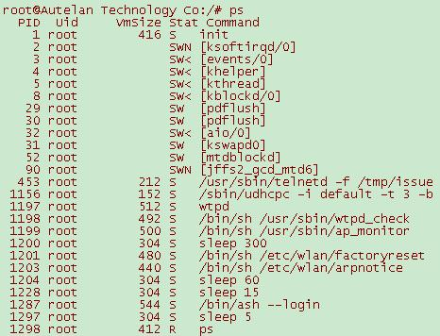
EoC-N调试方法简介
  ifconfig、tcpdump 、ps、free、uptime、dmesg、cat、vi
    ps（显示当前运行的进程及状态）
Page <number>

Slide 28

EoC-N调试方法简介
  ifconfig、tcpdump 、ps、free、uptime、dmesg、cat、vi
    free（显示当前内存使用情况）
    uptime（显示系统运行时间）
Page <number>

Slide 29
EoC-N调试方法简介
  ifconfig、tcpdump 、ps、free、uptime、dmesg、cat、vi
    dmesg（查看自系统启动到调用该命令之前的所有打印信息）
    cat（查看文件内容）
    vi（查看或编辑文件内容）
      可用vi命令编辑保存在/jffs目录下的配置文件（config.xml、preconfig、postconfig等）
      当系统运行异常后，可用dmesg查看之前是否有异常打印信息，或用cat、vi命令查看/jffs下的日志文件内容（ wtp.log.txt 、 apmon_log 等）
Page <number>

Slide 30
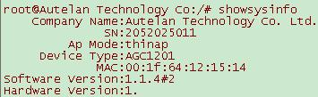
EoC-N调试方法简介
  showsysinfo 、cpu_util_rate 、wtpd –d
    showsysinfo（查看设备信息）
Page <number>

Slide 31
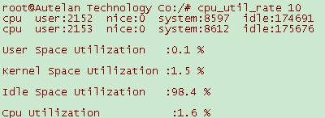
EoC-N调试方法简介
  showsysinfo 、cpu_util_rate 、wtpd –d
    cpu_util_rate（查看cpu利用率）
    wtpd –d
    当设备运行异常时，可用debug方式启动wtpd进程，这样可查看到EoC设备和CC的关联过程、配置下发及运行中的调试信息等。
Page <number>

Slide 32
谢谢！
Page <number>

